Slide 1




Mikä ihmeen ?
Finnish AI Region on Euroopan unionin osarahoittama digitaalinen innovaatiokeskus. Autamme yrityksiä ottamaan tekoälyn käyttöön nopeammin ja pienemmällä riskillä.
Seinäjoki, elokuu 2026 | GPT-Lab, Tampereen yliopisto
Notes:
Lyhyt avaus: kuka olen ja miksi olen täällä. FAIR on EU:n osarahoittama digitaalinen innovaatiokeskus, EDIH. Suurin osa palveluista on asiakasyritykselle maksuttomia. Kesto noin 10 minuuttia, kysymykset lopussa.

Slide 2


Mikä FAIR on?
Finnish AI Region - FAIR on yksi Euroopan digitaalisista innovaatiokeskuksista (EDIH). Verkosto perustettiin EU:n Digitaalinen Eurooppa -ohjelmassa madaltamaan kynnystä ottaa edistynyttä teknologiaa käyttöön.
0 €
Käytännössä saat käyttöösi yliopistojen ja tutkimuslaitosten asiantuntijat ilman konsulttilaskua. Vastineeksi EU odottaa, että osaaminen ja kokemus jää yritykseen ja leviää eteenpäin.
useimpien palveluidemme hinta
1
2
3
4
Tekoäly
Suurteholaskenta
Laajennettu todellisuus
Kyberturvallisuus
Koneoppiminen, generatiivinen tekoäly ja älykäs automaatio
Laskentakapasiteetti raskaaseen datan käsittelyyn
VR, AR ja immersiiviset sovellukset
Tekoälyratkaisujen ja datan turvallisuus
Notes:
EDIH on EU:n rahoittama palvelupiste, ei konsulttitalo. Rahoitus tulee EU:lta ja partneriorganisaatioilta, joten asiakas ei maksa. Vastineeksi kerätään vaikuttavuustietoa ja odotetaan, että osaaminen jää yritykseen.

Slide 3
Kuka voi olla asiakas?
Entä jos yritys on Seinäjoella?
1
Pienet ja keskisuuret yritykset
Alle 250 henkeä. Verkoston selkeästi suurin asiakasryhmä.
FAIR:in palvelut kattavat koko Suomen.
Asiakkuus ei ole kiinni yrityksen kotipaikasta.
Tampereen yliopisto on FAIR:in partneri. Käytännön työ tehdään etänä ja tarvittaessa paikan päällä.
Jos tarve osuu paremmin toisen EDIH:n osaamiseen, ohjaamme eteenpäin verkoston sisällä.
2
Keskisuuret kasvuyritykset
Midcap-yritykset, jotka laajentavat markkinoitaan.
3
Julkisen sektorin organisaatiot
Kunnat ja muut julkiset toimijat, jotka uudistavat palveluitaan.
Notes:
Tämä on yleisön ensimmäinen vastaväite, joten se kannattaa nostaa itse esiin. Rehellinen muotoilu: partnerit ovat etelässä ja Tampereella, mutta palvelut ovat valtakunnallisia ja Tampereen yliopisto on lähin tiimi. Suomessa toimii useita EDIH-keskuksia, joten tarvittaessa ohjaamme oikean luukun luo.

Slide 4
Mitä palveluita tuotamme?
1
2
3
Alustavat arviot ja tarveanalyysit
Asiantuntijapalvelut
Kehitys, testaus ja rahoitus
Tekoälyn kypsyysarvio (AIMA)
Nykytilan ja datavalmiuden kartoitus
Kirjallinen yhteenveto ja suositukset
Tekoälystrategia ja suunnittelu
EU:n AI Act -valmiusneuvonta
Tekninen ja käyttöönoton neuvonta
Data-analytiikka ja liiketoiminta
Konseptin todennus (PoC)
Nopeat prototyypit
Adoptoi AI-tutkija
Rahoitusmentorointi ja hackathonit
Kaikille avoimet, ilmaiset palvelut: koulutusportaalin kurssit, AI HelpDesk -neuvonta, tapahtumat ja uutiskirje.
Notes:
Kolme palveluperhettä vastaavat FAIR:in sivuston jaottelua. Useimmat asiakkuudet alkavat vasemmalta ja etenevät oikealle, mutta yritys voi tulla mukaan mistä tahansa kohdasta. Alarivi on tärkeä: kaikkea ei tarvitse hakea, osa on avointa kaikille.

Slide 5
Mitä nämä maksaisivat avoimilla markkinoilla?
Palvelu
Kesto
Markkina-arvo
Hinta sinulle
Pro gradu tai diplomityö
10–12 kk
40 000 €
0 €
Adoptoi AI-tutkija
4–6 viikkoa
7 500–16 000 €
0 €
Konseptin todennus (PoC)
4–6 viikkoa
7 500–12 500 €
0 €
Nopeat prototyypit
2 kk
5 000 €
0 €
Tekoälyn kypsyysarvio (AIMA)
1–3 tuntia
375 €
0 €
EU:n AI Act -valmiusneuvonta
1 tunti
200 €
0 €
Lähde: fairedih.fi, Palveluiden arvo. Laajimmissa neuvontatoimeksiannoissa asiakkaan omavastuu voi olla enintään 5 000 €, ja rahoituksen hankintapalveluissa se on puolet arvosta. Kaikki muut yllä olevat ovat asiakkaalle maksuttomia.
Notes:
Tämä on esityksen tärkein kalvo. Luvut ovat FAIR:in oman Palveluiden arvo -sivun mukaiset. Korosta, että kyse ei ole alennuksesta vaan EU-rahoitteisesta palvelusta. Mainitse myös rehellisesti omavastuu laajimmissa toimeksiannoissa.

Slide 6
Näin pääset alkuun
1
2
3
4
Tunnista tarve
Täytä hakulomake
Asiakkuuspäällikkö
Ratkaisu ja jatko
Selkeä näkemys siitä, mitä haluat saavuttaa. Ei tarvitse olla valmis tekninen ratkaisu.
Lomake löytyy sivulta fairedih.fi. Sen jälkeen teemme tarvekartoituksen ja saat kirjallisen yhteenvedon ja suositukset.
Jos kriteerit täyttyvät, sinulle nimetään asiakkuuspäällikkö, joka yhdistää teidät tarpeidenne mukaisten asiantuntijoiden kanssa.
Todennamme ratkaisun liiketoiminta-arvon ja autamme tarvittaessa rahoituksen hankinnassa ja kumppanien löytämisessä.
Ensimmäisestä yhteydenotosta työn aloitukseen kuluu tyypillisesti viikoista kuukauteen.
Notes:
Neljä askelta noudattavat FAIR:in omaa prosessikuvausta sivulla Näin haet asiakkaaksi. Painota, että lomakkeen täyttäminen ei sido mihinkään ja että tarvekartoituksesta saa kirjallisen yhteenvedon myös silloin, kun yhteistyö ei etene.

Slide 7
Mitä teiltä odotetaan?
Jos haluat asiakkaaksi
Jos et vielä tiedä, tarvitsetko mitään
Selkeä tavoite. Tiedät mitä haluat saavuttaa, vaikka ratkaisu olisi vielä auki.
Riittävä tekninen kypsyys. Perusymmärrys tekoälystä ja jonkinlainen data.
Nimetty yhteyshenkilö, jolla on aikaa työskennellä kanssamme.
Valmius jakaa kokemukset. Vaikuttavuustieto on osa EU-rahoituksen ehtoja.
AI HelpDesk vastaa yksittäisiin kysymyksiin ilman asiakkuutta.
Koulutusportaalin kurssit ovat avoimia ja maksuttomia.
Tapahtumat ja uutiskirje pitävät kartalla ilman sitoutumista.
Voit myös vain kysyä. Kartoituskeskustelu ei velvoita mihinkään.
Notes:
Vasen sarake asettaa realistiset odotukset, oikea poistaa painetta. Tämä kalvo on tarkoitettu myös niille, jotka eivät ole vielä valmiita hakemaan asiakkaaksi.

Slide 8
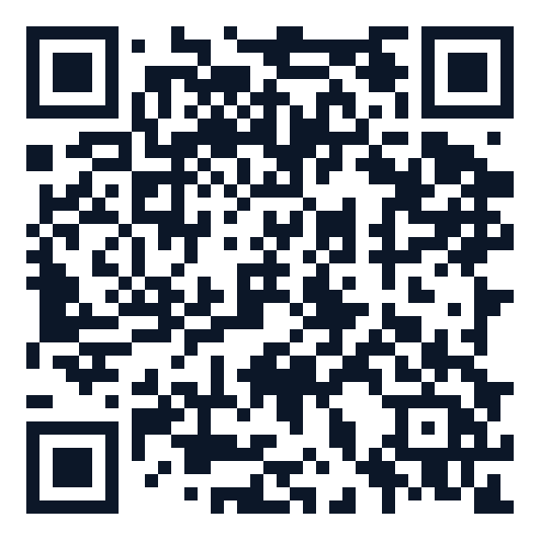

Aloita tästä
Lomakkeen täyttäminen vie noin kymmenen minuuttia eikä sido mihinkään.
Hae asiakkaaksi
fairedih.fi/ota-yhteytta
Palvelut ja niiden arvo
fairedih.fi/palveluiden-arvo
AI HelpDesk
fairedih.fi/ai-helpdesk
Hae asiakkaaksi
Skannaa koodi tai kirjoita osoite selaimeen.
Koulutusportaali
fair-skills-and-training.web.app
Notes:
Sulje kehotukseen: skannaa koodi nyt tai ota yhteyttä minuun suoraan. Lisää tähän kalvoon oma nimi, sähköposti ja puhelinnumero ennen esitystä.

